Slide 1
Jeugdsport
Marin Mulder
3 juni 2023

Slide 2
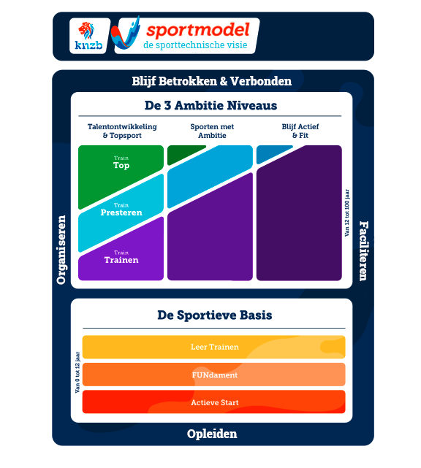
Sportmodel
Iedere leeftijdsfase
Elk ambitieniveau
Aanbod passend bij de doelgroep, in een optimale omgeving
Framework waarbinnen we alle activiteiten, doelgroepen en keuzes positioneren.

Slide 3
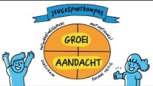
Pedagogische sportklimaat

Slide 4

Je eigen sportervaring
Wat was prettig in je eigen sportervaring? (groen)
Wat was minder prettig? (roze)

Slide 5
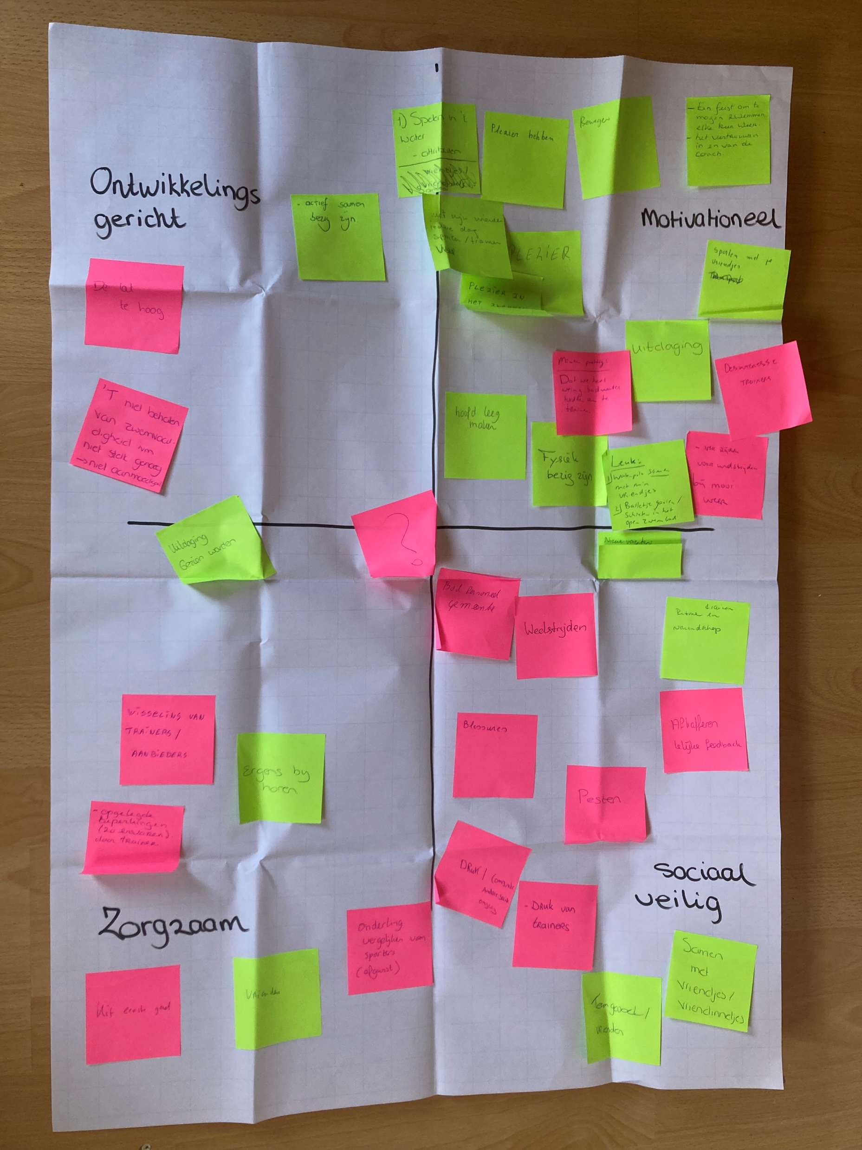

Slide 6
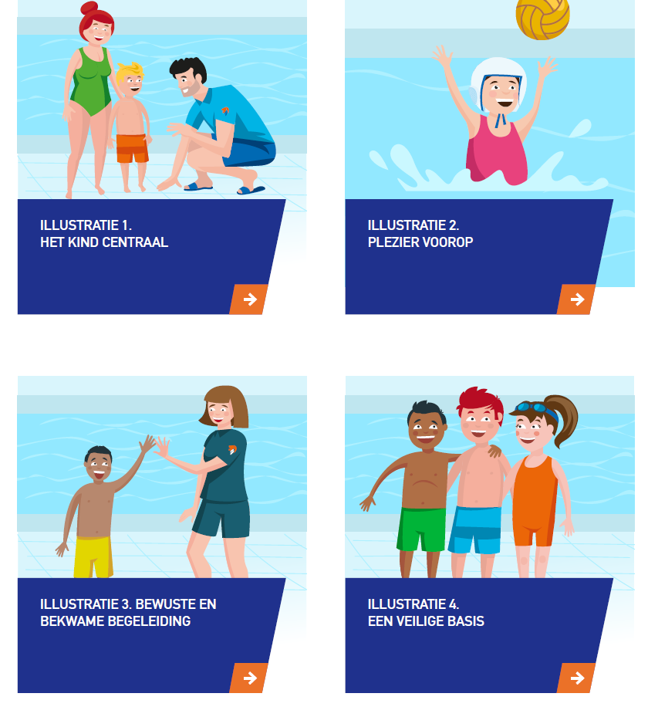
KNZB Jeugdsportvisie
Jeugdsportvisie: knzb.nl/jeugdsport
Vier leidende principes
  Kind centraal
  Plezier voorop
  Bewuste en bekwame begeleiding
  Een veilige basis

Slide 7
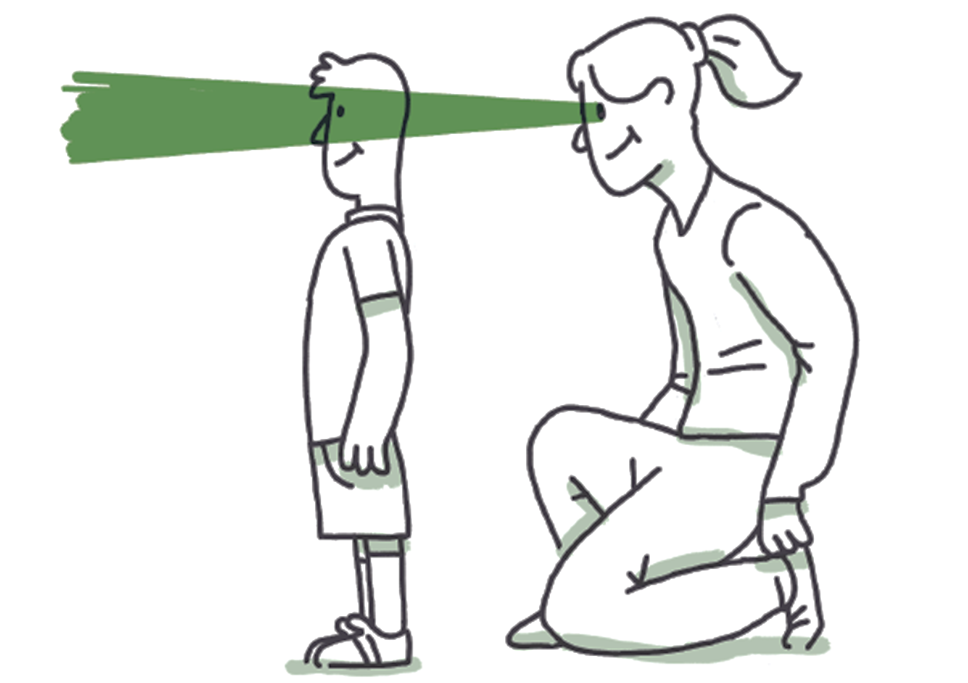
Wat kun jij doen bij jouw vereniging?
  Kind centraal
  Plezier voorop
  Bewuste en bekwame begeleiding
  Een veilige basis

Slide 8
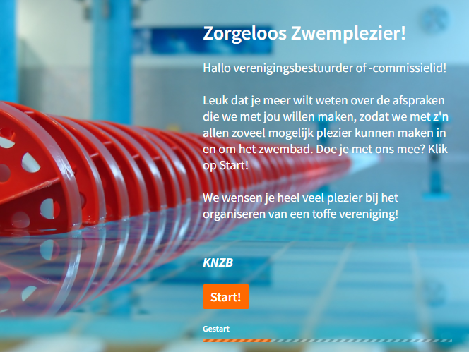
E-introductie jeugdsport
  Voor bestuurders, trainers/coaches, ouders, officials en (jeugd)sporters
  Informeren en inspireren
  www.knzb.nl/jeugdsport

Slide 9

Samen aan de slag

